Slide 1
第7章
NP完全性理论
Notes:
欢迎辞

Slide 2
电路可满足性

Slide 3
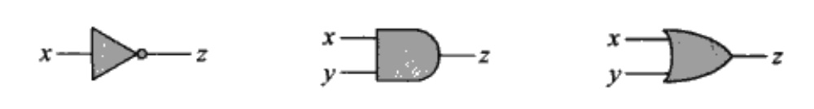
在电路可满足性问题中我们只涉及到由布尔元素组合而成的简单的布尔函数，这些布尔元素称为逻辑门
NOT
AND
OR
三种基本逻辑门：AND与门（ ∧ ），OR或门（ ∨ ），NOT非门（ ¬ ）

Slide 4
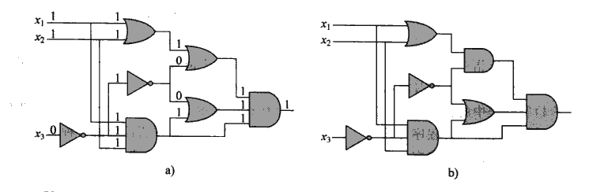
布尔组合电路由一个或多个布尔组合元素通过线路连接而成。一个电路将某一元素的输出与另一个元素的输入连接起来。
x1=1，x2=1,x3=0
不包含回路！

Slide 5
一个布尔组合电路的真值赋值是指一组布尔输入值。如果一个单输出布尔组合电路具有一个可满足性赋值（使得电路的输出为1的一个真值），就称该布尔组合电路是可满足的。
电路可满足性

Slide 6
电路可满足性（CIRCUIT-SAT）
电路可满足性问题：给定一个由 AND, OR,和 NOT 门组成的布尔电路, 是否存在电路的一种输入赋值使得电路输出为1?
输出
1
∧
¬
∧
是: 1 0 1
∧
∨
∨
1
0
?
?
?
输入

Slide 7
第一个NPC问题
定理. 电路可满足问题是一个 NP-complete.
[Cook 1971, Levin 1973]
证明：
将提出一个能验证CIRCUIT-SAT的，输入的多项式时间算法A。
1）一个输入是布尔组合电路C
2）另一个输入是一个相应于C中线路的一个布尔型赋值的证书
对算法A的构造如下：
对电路中的每个逻辑门，算法要检查输出线路上证书所提供的值，看它是否是根据输入线路值正确计算出的一个函数值，然后如果整个电路的输出为1，则算法输出1，否则算法A输出0
算法A的运行时间为多项式时间，因此CIRCUIT-SAT∈NP
第二证明NP完全问题的第二部分，即必须证明NP中的每一种问题，都可以在多项式时间内归约为CIRCUIT-SAT（课后思考，自习）
Notes:
intellectual milestone in CS
by Savage's theorem, P = languages with uniformly polynomial circuits

Slide 8
第一个NPC问题
证明所有的NPC问题可以简单的规约为该问题是很困难的，复杂的
？有没有办法简化证明
Notes:
intellectual milestone in CS
by Savage's theorem, P = languages with uniformly polynomial circuits

Slide 9
定理. 如果 X 是一个NP完全问题, Y 是属于NP类的问题，同时有 X ≤ _{P} Y，则 Y 是一个NPC问题.
证明. 令 W 是 NP类中的问题. 则 W ≤ _{P} X ≤ _{P} Y.
  由传递性, W ≤ _{P} Y.
  因此Y是NP完全的. ▪
简化了证明过程
Notes:
intellectual milestone in CS
by Savage's theorem, P = languages with uniformly polynomial circuits

Slide 10
  如何证明问题是NPC？
找到一个类似的NPC问题
多项式归约性
找到一个NPC问题

Slide 11
建立 NP-Completeness
以上定理说明，通过把一个已知为NP完全的语言X归约为Y，就可以把NP中的每一种语言都隐式地归约为Y，因此以上引理提供了一种证明某个问题Y是NP完全的一种方法
证明问题 Y的NP完全性方法归纳如下.
  Step 1. 证明 Y 属于 NP类问题.
  Step 2. 选择一个已知的NP完全问题 X.
  Step 3. 描述一种算法来计算一个函数f，他把X中的每个实例x，都映射为 Y中的一个实例f(x)
  Step 4.证明对所有x,函数f满足x∈X，当且仅当f(x) ∈Y
  Step 5.证明计算函数f的算法具有多项式运行时间
X≤pY

Slide 12
NP-Completeness
以下所有问题都是 NP-complete，并且可以两两通过多项式归约进行相互归约!
CIRCUIT-SAT
3-SAT
INDEPENDENT SET
DIR-HAM-CYCLE
GRAPH 3-COLOR
SUBSET-SUM
VERTEX COVER
HAM-CYCLE
PLANAR 3-COLOR
SCHEDULING
SET COVER
TSP
Notes:
Karp analyzed most juicy open problem in discrete math – showed most were NP-complete
x -> y means x reduces to y (if you can solve y, then you can solve x)
Then to join the NP complete club, you need a reduction from SAT (or any other current member) to you

Slide 13
一些基本的 NP-Complete Problems
  3元和取范式的可满足性问题.
  团问题.
  顶点覆盖问题.
  子集和问题.
  哈密顿回路问题.
  旅行售货员问题
Notes:
Nash equilibria in two-person non-zero-sum game always exist, but major open question to *find* such a solution in poly-time. [Is there a corresponding decision problem or is only the search problem interesting from a computational complexity viewpoint?]

Slide 14
公式可满足性
Notes:
Nash equilibria in two-person non-zero-sum game always exist, but major open question to *find* such a solution in poly-time. [Is there a corresponding decision problem or is only the search problem interesting from a computational complexity viewpoint?]

Slide 15
布尔公式可满足性问题（SAT）
  给定一个由n个布尔变量与五种基本布尔操作：与∧ 、或∨ 、非¬ 、蕴含->、当且仅当<->组成的布尔表达式，判断该布尔表达式是否是可满足的
  例如：
  F=(x1->x2) ∨ ¬((¬x1<->x3) ∨x4)) ∧ ¬x2
  具有可满足性赋值(x1=0,x2=0,x3=1,x4=1)
  证明布尔公式的可满足性问题是NP完全的思路?
  1)证明SAT∈NP
  2)CIRCUIT-SAT≤pSAT
Notes:
Nash equilibria in two-person non-zero-sum game always exist, but major open question to *find* such a solution in poly-time. [Is there a corresponding decision problem or is only the search problem interesting from a computational complexity viewpoint?]

Slide 16
  证明对于输入公式F，由它的一个可满足性赋值所组成的证书可以在多项式时间内得
  到验证。
  验证算法：将公式中的每个变量替换为其对应的证书中的值，在对表达式进行求值，
  这与电路可满足性验证类似能在多项式时间内完成。
  布尔公式可满足性问题(SAT)∈NP
Notes:
Nash equilibria in two-person non-zero-sum game always exist, but major open question to *find* such a solution in poly-time. [Is there a corresponding decision problem or is only the search problem interesting from a computational complexity viewpoint?]

Slide 17
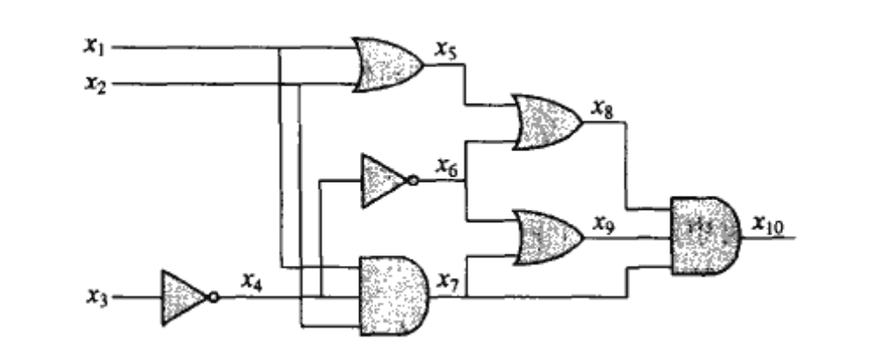
  ？证明CIRCUIT-SAT≤pSAT ？
  证明电路可满足性问题的任何实例可以在多项式时间内，归约为公式可满足性问题的
  一个实例
归约方法：对电路中的每一根线xi，公式F中用一个变量xi，逻辑门的适当操作就可以表述为关于其附属线路变量的公式
例如：x10<->(x7 ∧ x8 ∧ x9)
Notes:
Nash equilibria in two-person non-zero-sum game always exist, but major open question to *find* such a solution in poly-time. [Is there a corresponding decision problem or is only the search problem interesting from a computational complexity viewpoint?]

Slide 18
  如果电路C具有一个可满足性赋值，则电路的每条线路都有一个有效值，并且电路的
  输出为1。因此用线路的值对F中的每个变量赋值后，就使得F中每个子句的值为1，
  因此输出值也为1。反之，如果存在一个赋值F的值为1，则类似可证电路
  C是可以满足的。
  且该归约方法是能在指数时间内实现的。
  因此CIRCUIT-SAT≤pSAT
Notes:
Nash equilibria in two-person non-zero-sum game always exist, but major open question to *find* such a solution in poly-time. [Is there a corresponding decision problem or is only the search problem interesting from a computational complexity viewpoint?]

Slide 19
3元合取范式的可满足性(3-SAT）

Slide 20
3元合取范式的可满足性问题（3-SAT）
问题描述：给定一个3元合取范式α，判定它是否可满足。
证明思路：
3-SAT∈NP是显而易见的。为了证明3-SAT∈NPC，只要证明CNF-SAT≤_{p} 3-SAT，即合取范式的可满足性问题可在多项式时间内变换为3-SAT。

Slide 21
3元合取范式的可满足性问题（3-SAT）
(1)短->长：
x=(x+y1+y2)(x+y1+ ¬y2)(x+ ¬y1+y2)(x+ ¬y1+ ¬y2)
x+y=(x+y)+0=(x+y)+(z¬z)=(x+y+z)(z+y+ ¬z)
(2)长->短：
x1+x2+…xk (a)
(x1+x2+y)(¬y+x3+…xk) (b)
证明:(a)可满足<=>(b)可满足。
(a)可满足,存在xi=1,若i≤2,令y=0,否则(i≥3),令y=1,则(b)的两个析取式都取1，(b)是可满足的。
(b)可满足,则(b)的两个析取式都为1，若y=1,则¬y=0,存在xi=1(i≥3).则(a)是可满足的，若y=0,则x1或x2为1,则(a)可满足的
或操作

Slide 22
由以上方法，任一和取范式a，都可以将其变换为一个3元合取范式b，使得a是可满足的当且仅当b是可满足的。
由a变换到b的过程可以在a的长度时间之内完成。
因此CNF-SAT≤p 3-SAT，从而
3-SAT∈NPC

Slide 23
团问题CLIQUE

Slide 24
团问题CLIQUE
问题描述：给定一个无向图G=(V，E)和一个正整数k，判定图G是否包含一个k团，即是否存在，V’⊆V，|V’|=k，且对任意u，w∈V’有(u，w)∈E。
证明思路：
1）已经知道CLIQUE∈NP。
2）通过3-SAT≤_{p}CLIQUE来证明CLIQUE是NP完全。

Slide 25
团问题CLIQUE
假设f=C1C2…CK是一个三元合取范式,其中Cr=lr,1+lr,2+lr,3,r=1,2,…k
目标：根据合取范式f，构造图G，使得f是可满足的，当且仅当图G有一个k团
Cr=l1+l2+l3
图G中三个顶点v1,v2,v3
约定顶点vi的编号为3(r-1)+i,i=1,2,3,r=1,2..k.
顶点集V中共有3k个顶点，编号依次为1,2,…3k.
当G中的顶点vi和vj满足下面2个条件时，建立这两个顶点的边（vi,vj）∈E
1) vi和vj在不同的合取式中
2）lr,i不是ls,j的非

Slide 26
团问题CLIQUE
例如
F=（x1+ ¬ x2+ ¬ x3)(¬ x1+x2+x3)(x1+x2+x3)
x1
¬ x2
¬ x3
¬ x1
x1
x2
x2
x3
x3

Slide 27
团问题CLIQUE
若F=1，则Cr=lr,1+lr,2+lr,3=1,r=1,2…k。因此lr,1，lr,2，lr,3至少有一个为1.
将每个Cr中取值为1的因子对应的V中的顶点取出，并放入顶点集V‘。共取出k个顶点。故|V’|=k。且V‘为G的k团。
反之，若G有一个k团V‘，由G的构造可知，对任意r=1,2,…k，vr,1, vr,2, vr,3间没有边相连。因此V‘中的k个顶点分别对应于Cr中的一个因子。因此每个Cr中有一个因子取值为1，从而F=1
因此有3-SAT≤pCLIQUE。CLIQUE∈NPC

Slide 28
顶点覆盖问题（VERTEX-COVER）

Slide 29
顶点覆盖问题（VERTEX-COVER）
问题描述：给定一个无向图G=(V，E)和一个正整数k，判定是否存在V’⊆V，|V’|=k，使得对于任意(u，v)∈E有u∈V’或v∈V’。如果存在这样的V’，就称V’为图G的一个大小为k顶点覆盖。
证明思路：
首先，VERTEX-COVER∈NP。因为对于给定的图G和正整数k以及一个“证书”V’，验证|V’|=k，然后对每条边(u，v)∈E，检查是否有u∈V’或v∈V’，显然可在多项式时间内完成。
其次，通过CLIQUE≤_{p}VERTEX-COVER来证明顶点覆盖问题是NP难的。

Slide 30
顶点覆盖问题（VERTEX-COVER）
从图G的“补图”概念出发实现归约方法
给定无向图G=（V,E），其补图G‘定义为G’=（V，E‘），E’=｛(u,v)|(u,v)不属于E}

Slide 31
顶点覆盖问题（VERTEX-COVER）
若G有一个k团V‘，则V-V’是G‘的一个大小为|V|-k的顶点覆盖。
证明：
设(u,v)是E’中任意一边，则(u,v)不属于E.由团的性质=>u和v中至少有一个顶点不属于V‘。=>u和v中至少有一个顶点属于V-V’，即边(u,v)被V-V’覆盖。由(u,v)∈E’的任意性知E‘被V-V’覆盖。
反之，设G’有一个点覆盖V‘⊆ V，且|V‘|=|V|-k，对任意u,v∈V,若(u,v) ∈E’,则，u和v中至少有一顶点属于V‘。=>对任意的u,v∈V,若u不属于V’，且v不属于V‘，则（u，v）∈E。=>V-V’是G的一个团，其大小为|V|-|V‘|=k，即V-V’是G的一个k团。
因此图G有一个k团当且仅当G’有一个大小为|V|-k的顶点覆盖。
CLIQUE≤pVERTEX-COVER，VERTEX-COVER∈NPC
？
图中找出k=100的点覆盖问题是不是
NPC问题

Slide 32
小结
P类问题的定义
NP类问题的定义
NPC问题的定义
如何证明一个NPC问题
一些典型的NPC问题

